Slide 1
WindowBuilder
資訊助理人員專班
湜憶電腦知訊顧問股份有限公司
馬傳義

Slide 2
前言
用Java來開發視窗程式，雖然可以用寫程式的方式來調整元件的位置，但在微調上非常的麻煩。
Eclipse提供了「WindowBuilder」的外掛程式，可以使用拖拉的方式自動把視窗相關程式碼建立起來。
「所見即所得」的版面工具，使用者不需要編寫任何的Java程式（程式將由WindowBuilder自動產生）。
生成的代碼不需要任何額外的自定義庫來編譯和運行：所有生成的代碼都可以在沒有安裝WindowBuilder的情況下使用。

Slide 3
前言
WindowBuilder是一個功能強大且易於使用的雙向Java GUI設計環境，可以在幾分鐘內建立複雜的視窗。
  使用視覺化的設計環境，無需花費大量時間編寫程式碼。
  使用拖放的方式，輕鬆的增加視窗元件、編輯視窗元件的各種屬性、事件處理的程序、…、等。
  使得建立Java GUI應用程式非常容易。

Slide 4
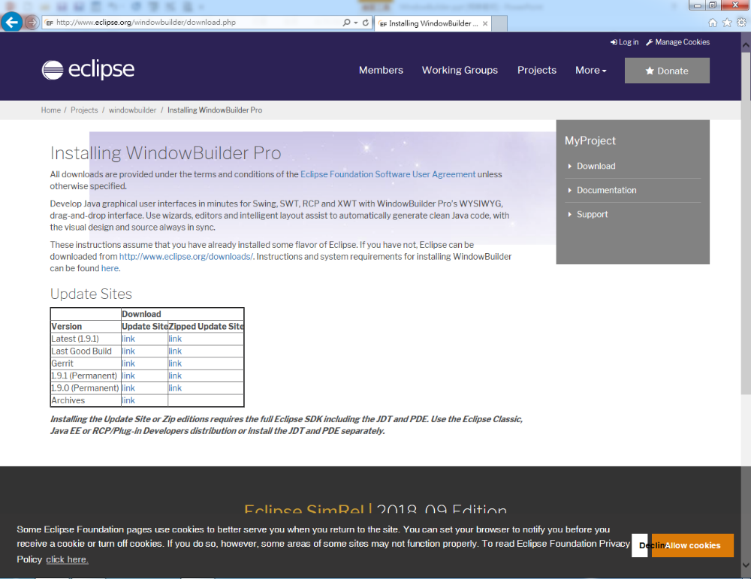
安裝Windowbuilder
開啟Windowbuilder的下載頁面（http://www.eclipse.org/windowbuilder/download.php）。

Slide 5
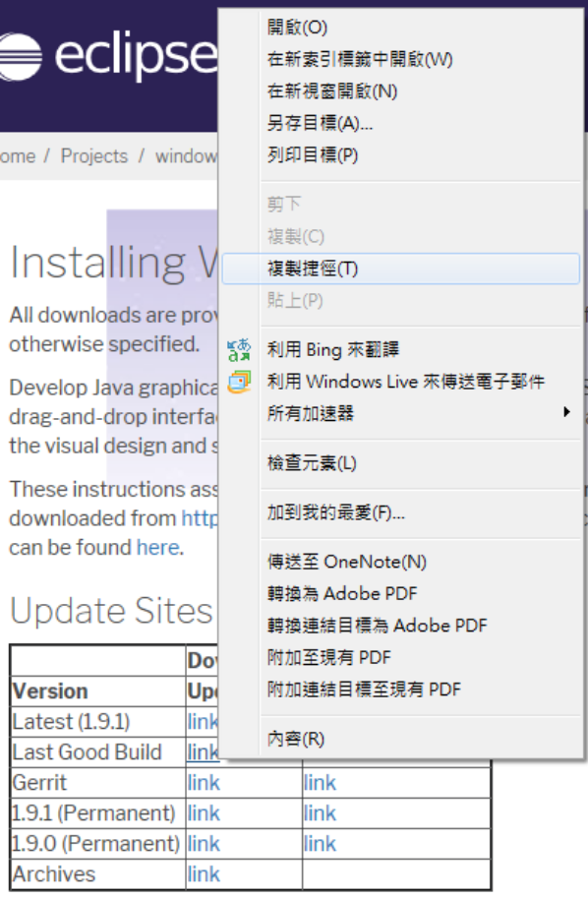
安裝Windowbuilder
根據Eclipse的版本，在相對應的「link」上，按「滑鼠右鍵」，選「複製捷徑」。

Slide 6
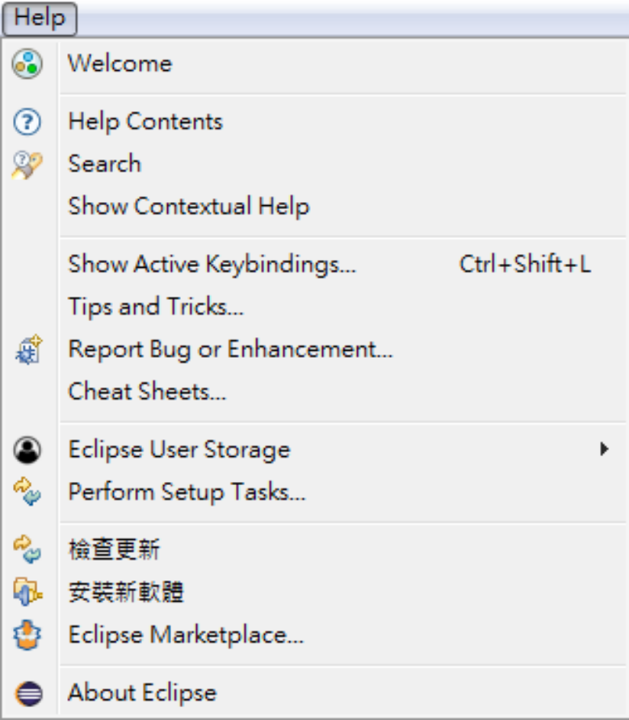
安裝Windowbuilder
開啟Eclipse，選《Help﹨Install New Software…》。

Slide 7
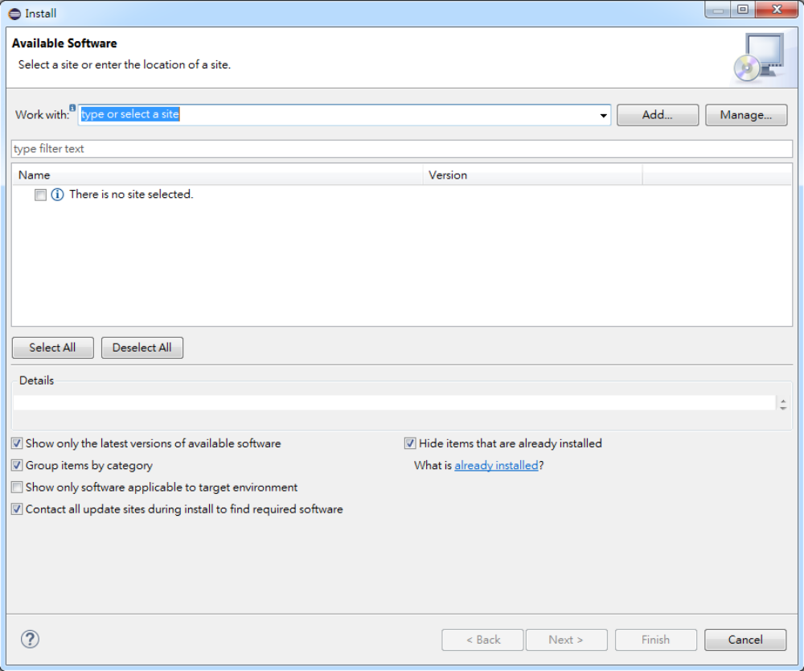
安裝Windowbuilder
按右邊的「Add」按鈕。

Slide 8
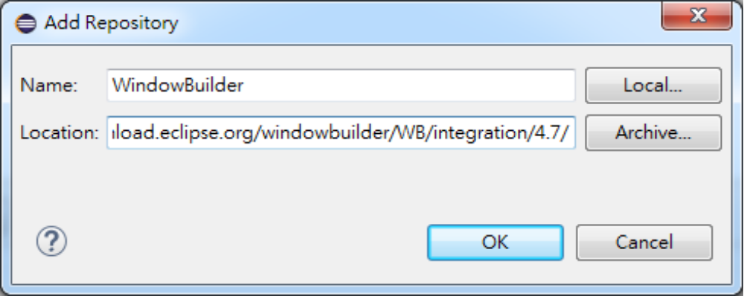
安裝Windowbuilder
在「Name」中輸入「WindowBuilder」（或自訂）；在「Location」中，把剛剛複製的網址貼上，按下「OK」。

Slide 9
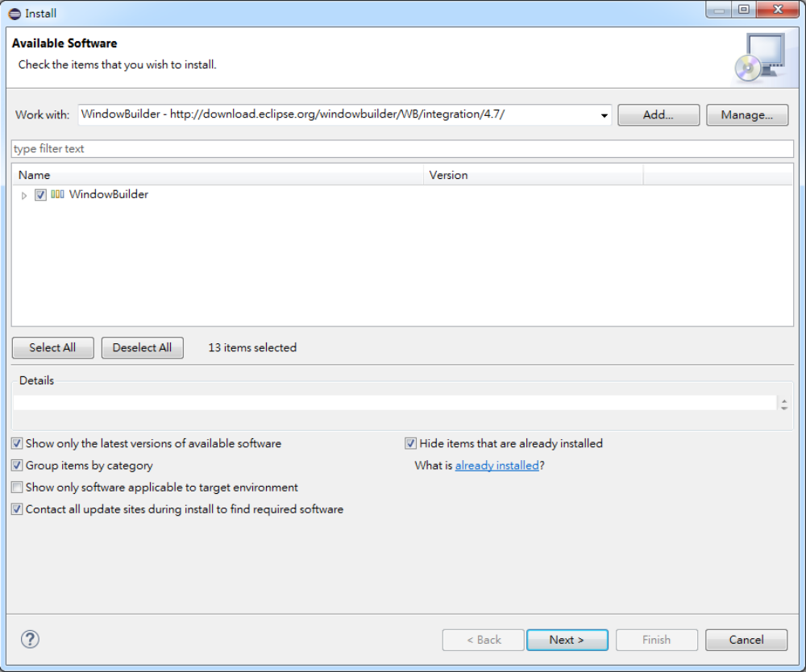
安裝Windowbuilder
選擇「WindowBuilder」，按「Next」。

Slide 10
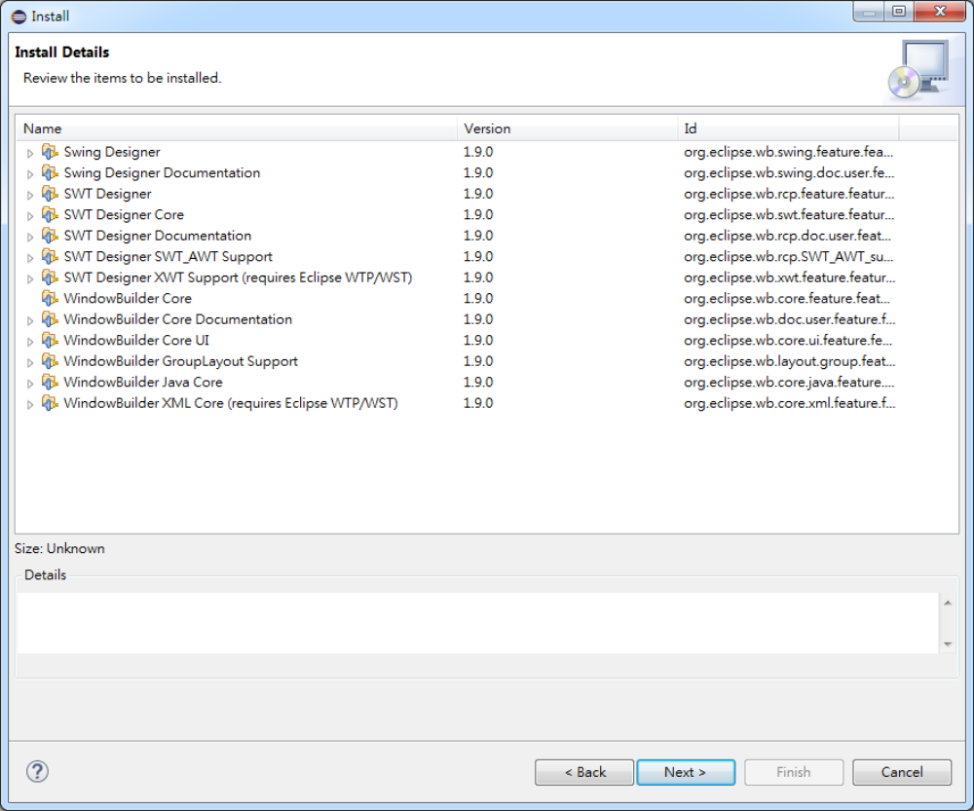
安裝Windowbuilder
按「Next」。

Slide 11
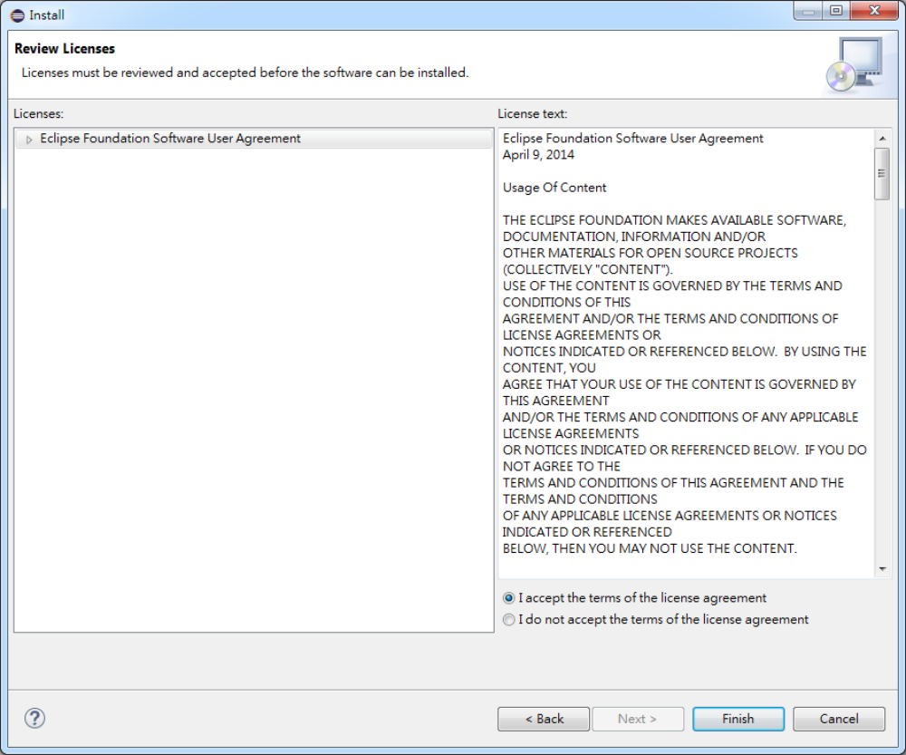
安裝Windowbuilder
選「I Accept the term of the license agreement」，按「Finish」。

Slide 12
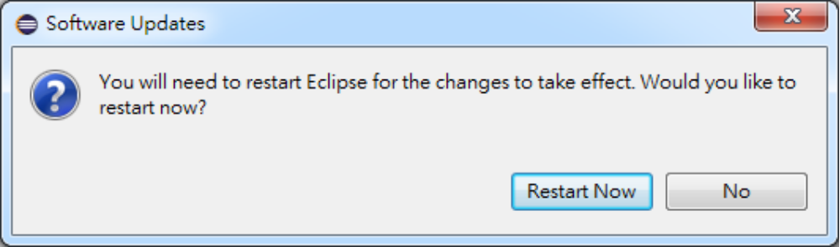
安裝Windowbuilder
選「Restart Now」。

Slide 13
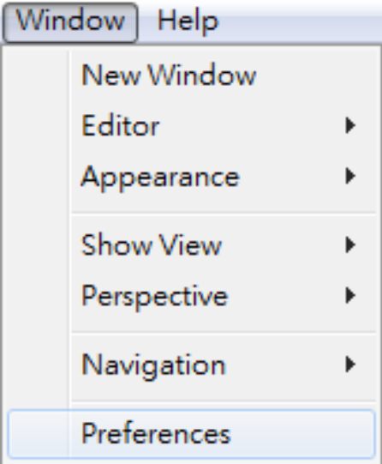
安裝Windowbuilder
重新啟動Eclipse後，選《Windows﹨Preferences》。

Slide 14
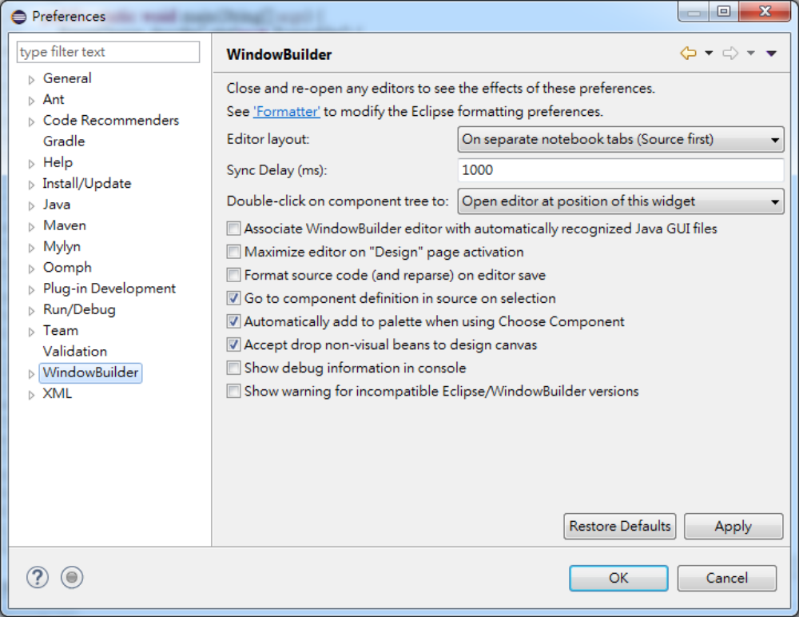
安裝Windowbuilder
在左邊點選「WindowBuilder」，右邊會顯示相關的設定，便是裝安裝完成。

Slide 15
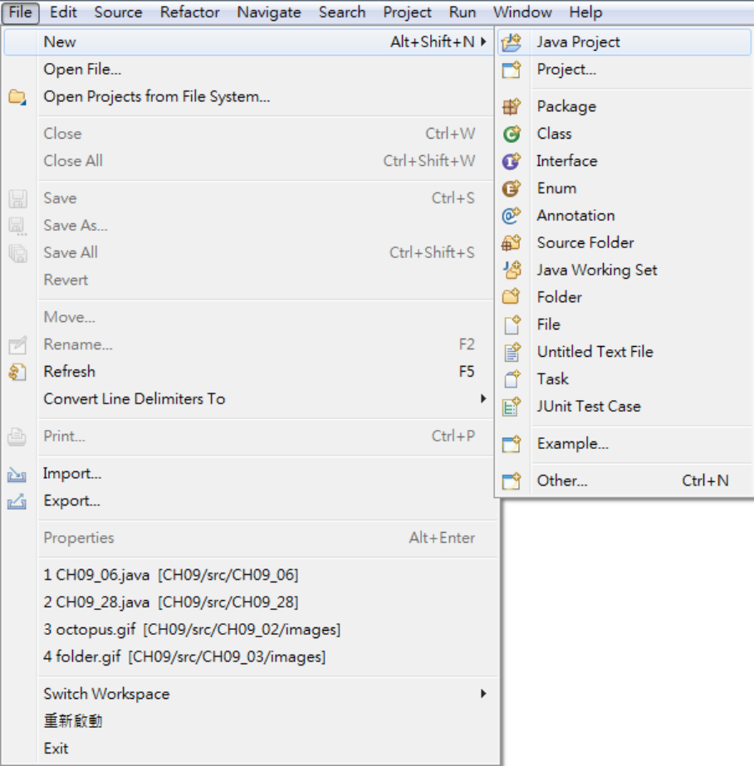
使用Windowbuilder
選《File﹨New﹨Java Project》，開一個新的Java專案。

Slide 16
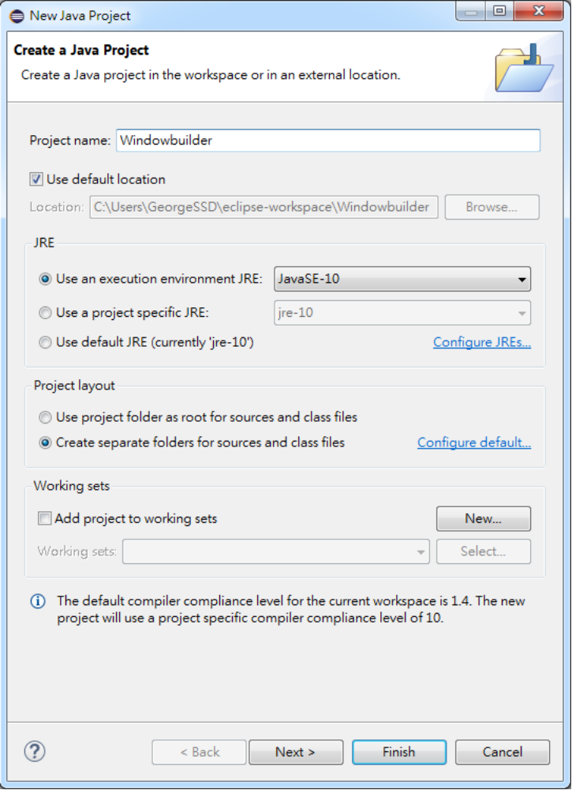
使用Windowbuilder
輸入專案名稱，按「Finish」。

Slide 17
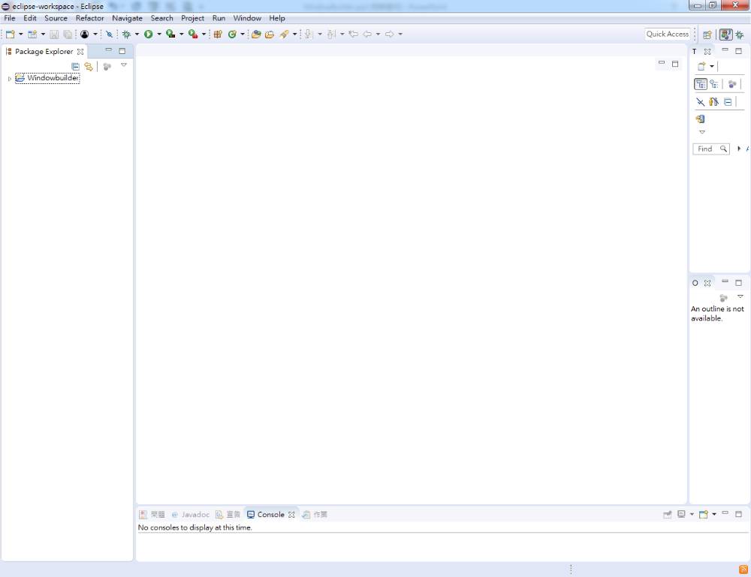
使用Windowbuilder

Slide 18
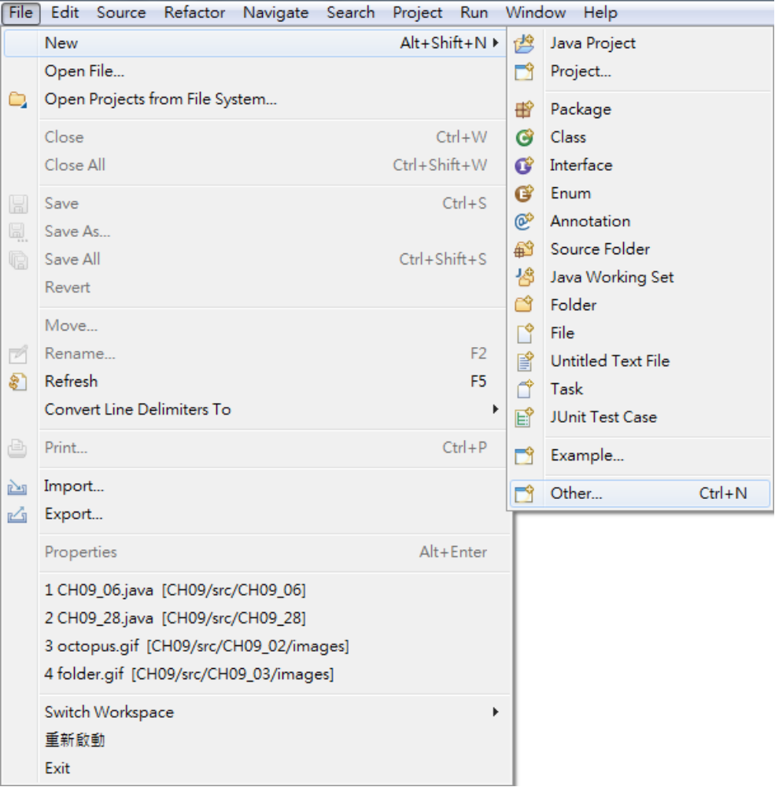
使用Windowbuilder
選《File﹨New﹨Other》。

Slide 19
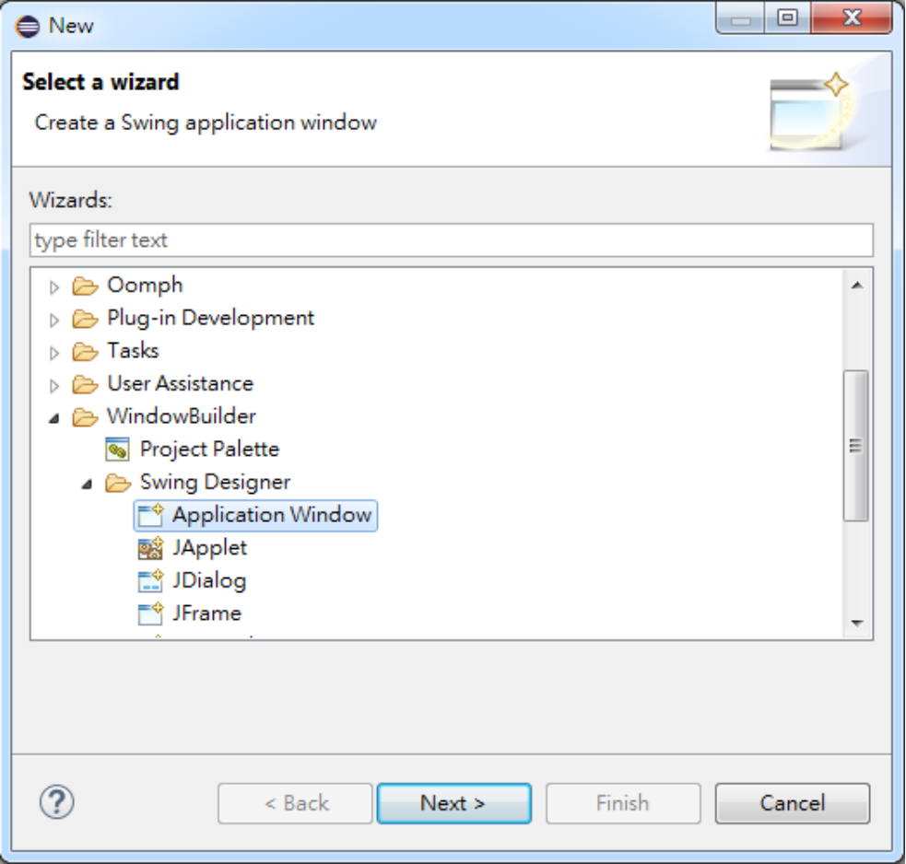
使用Windowbuilder
依序選擇「WindowBuilder → Swing Designer → Application Window」，按下「Next」。

Slide 20
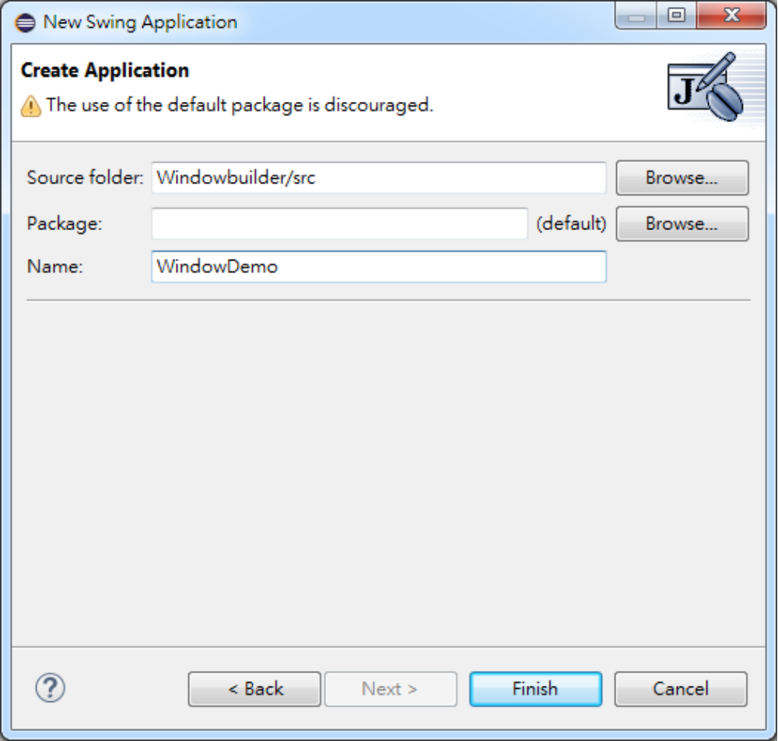
使用Windowbuilder
輸入「Name」，按下「Finish」。

Slide 21
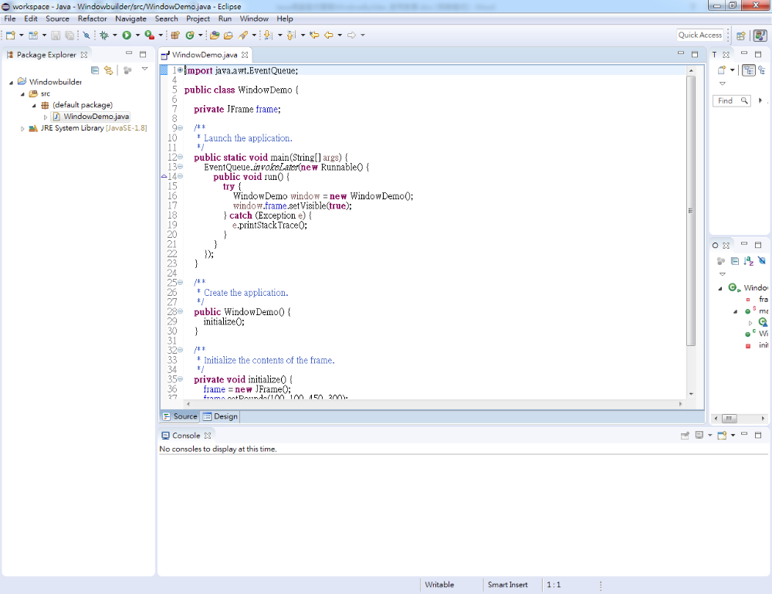
使用Windowbuilder
自動產生相關的程式碼。

Slide 22
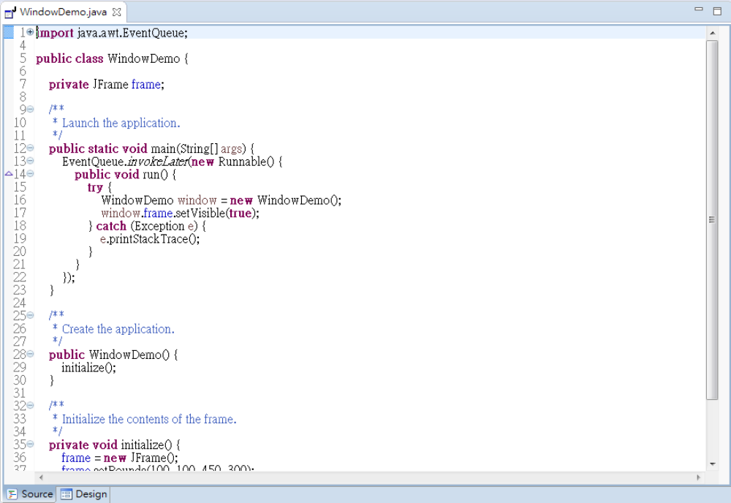
使用Windowbuilder
點選編輯區下方的「Design」標籤。

Slide 23
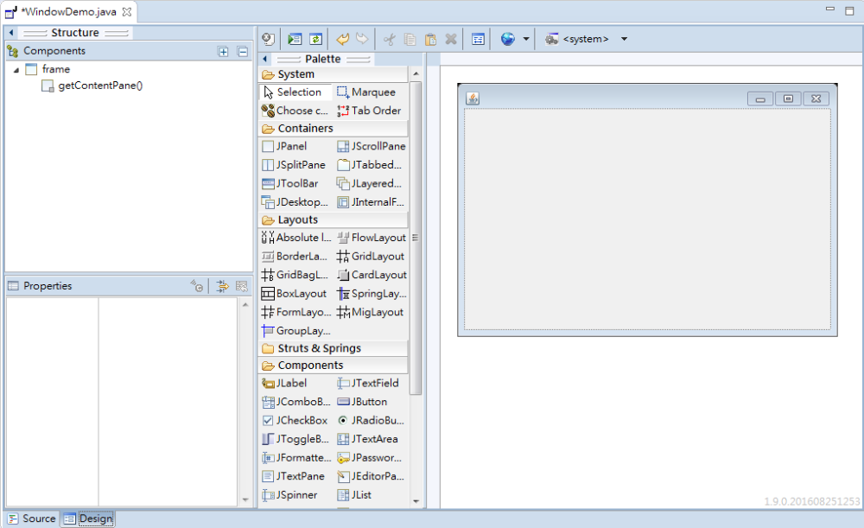
使用Windowbuilder
編輯區變為「設計」模式。

Slide 24
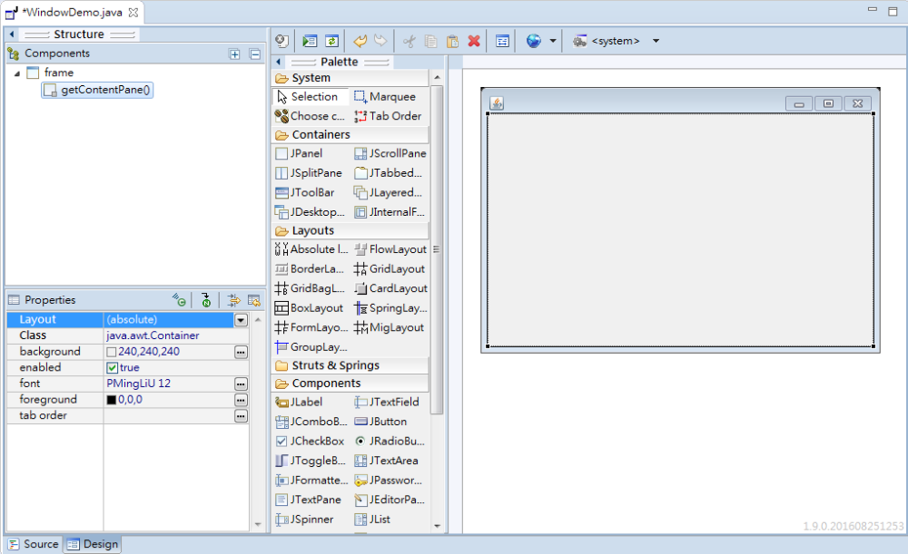
使用Windowbuilder
變更視窗的版面配置（以Absolute layout為例）。
點選左方上視窗中的「getContentPane()」，在左下方視窗中的Layout中選「Absolute layout」。
1
2

Slide 25
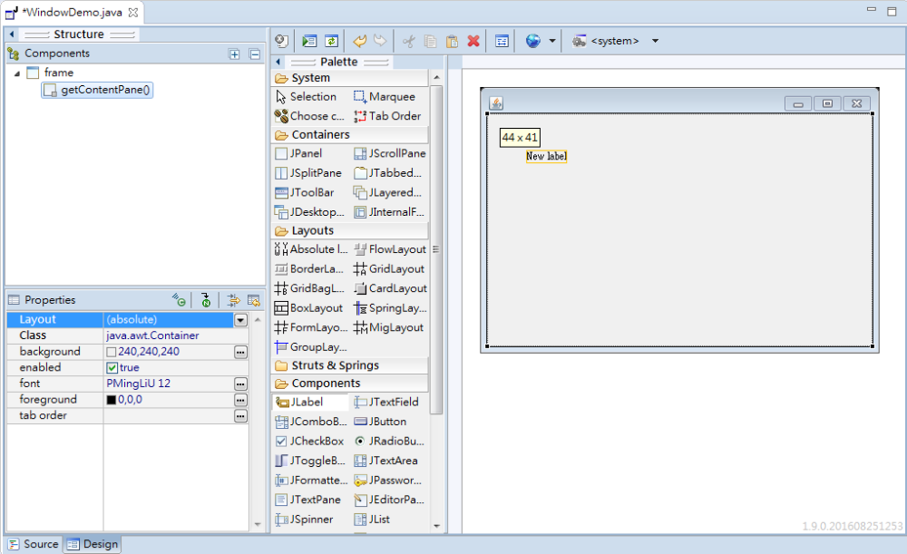
使用Windowbuilder
點選需要的元件，再移到視窗上，按一下滑鼠左鍵，以放置元件。
2
1

Slide 26
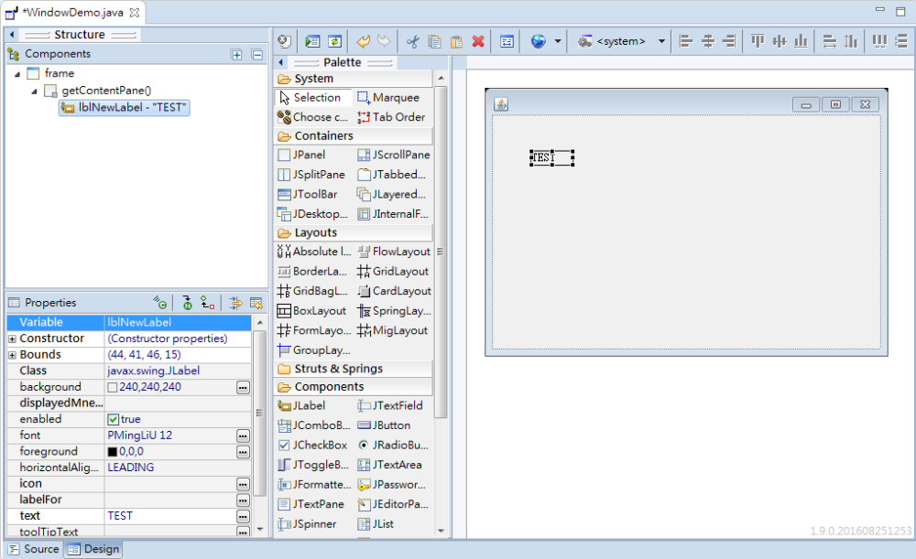
使用Windowbuilder
可以在右下方視窗中，修改元件的屬性。

Slide 27
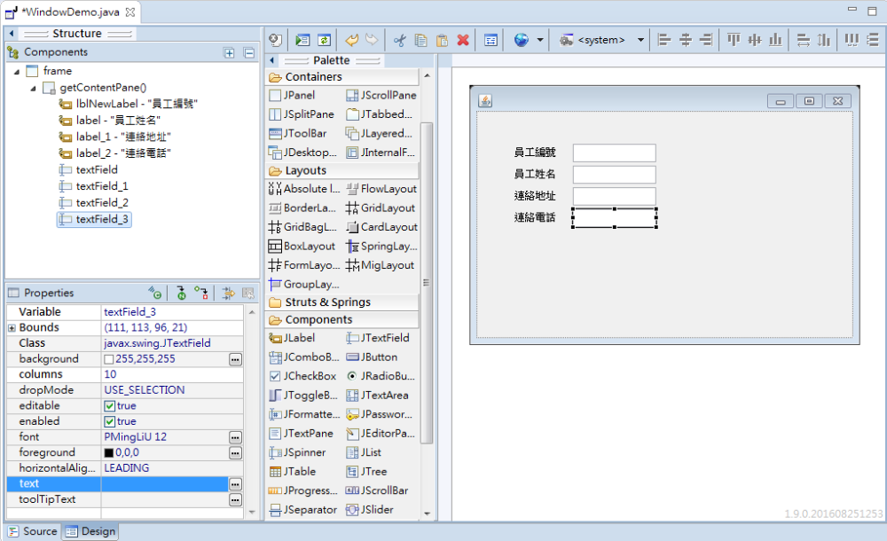
使用Windowbuilder
點選編輯區下方的「Source」標籤。

Slide 28
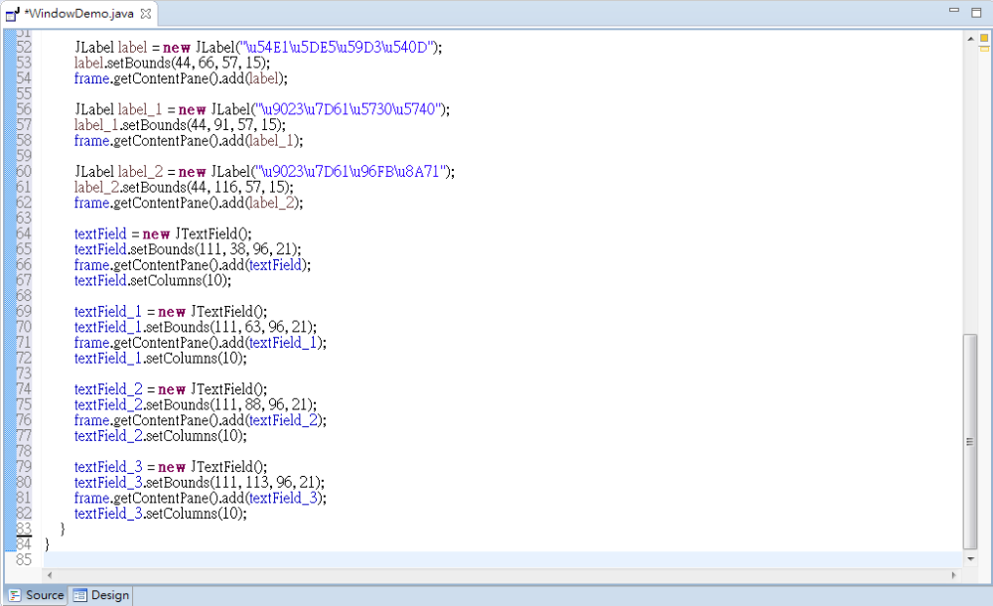
使用Windowbuilder
編輯區變為「來源」模式。

Slide 29
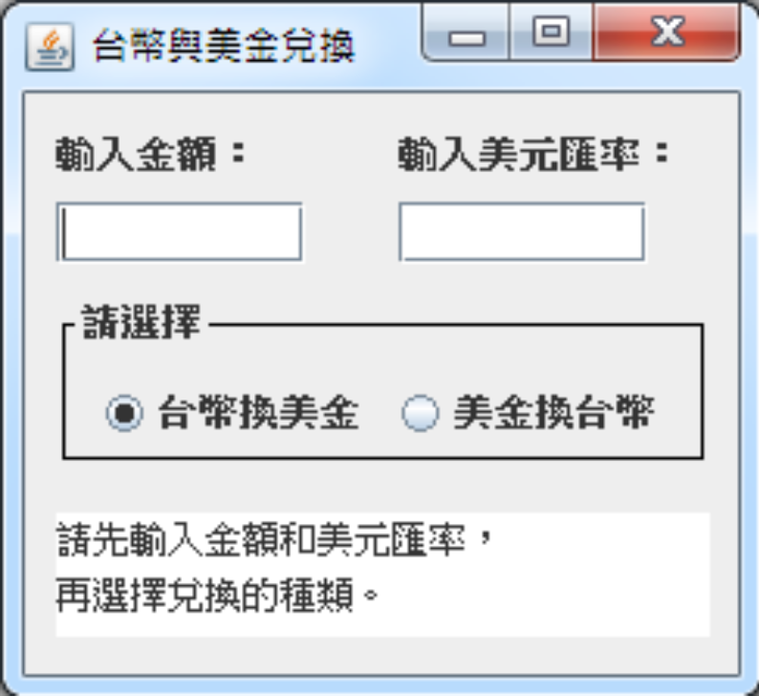
綜合練習
請以Windowbuilder建立下方視窗。
  註：
    須顯示與下方視窗完全相同的內容。
    不須加入傾聽等功能。

Slide 30
資料來源
蔡文龍、何嘉益、張志成、張力元，JAVA SE 10基礎必修課，台北市，碁峰資訊股份有限公司，2018年7月，出版。
吳燦銘、胡昭民，圖解資料結構-使用Java(第三版)，新北市，博碩文化股份有限公司，2018年5月，出版。
Ivor Horton，Java 8 教學手冊，台北市，碁峰資訊股份有限公司，2016年9月，出版。
李春雄，程式邏輯訓練入門與運用---使用JAVA SE 8，台北市，上奇科技股份有限公司，2016年6月，初版。
位元文化，Java 8視窗程式設計，台北市，松崗資產管理股份有限公司，2015年12月，出版。
Benjamin J Evans、David Flanagan，Java 技術手冊 第六版，台北市，碁峰資訊股份有限公司，2015年7月，出版。
蔡文龍、張志成，JAVA SE 8 基礎必修課，台北市，碁峰資訊股份有限公司，2014年11月，出版。
陳德來，Java SE 8程式設計實例，台北市，上奇科技股份有限公司，2014年11月，初版。
林信良，Java SE 8 技術手冊 ，台北市，碁峰資訊股份有限公司，2014年6月，出版。
何嘉益、黃世陽、李篤易、張世杰、黃鳳梅，徐政棠譯，JAVA2 程式設計從零開始--適用JDK7，台北市，上奇資訊股份有限公司，2012年5月，出版。

